Slide 1
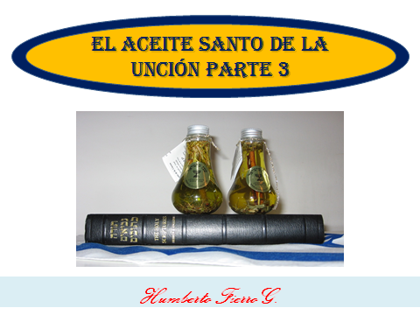

Slide 2
Cuatro árboles y un junco utilizados como símbolo del fragante amor de Dos.
Introducción
Sin duda, estos cuatro árboles y el junco seleccionados por Dios para que fuesen utilizados para extraer su sustancia fragante, es un símbolo adecuado del amor de Cristo quien se dio así mismo por cada uno de nosotros, Juan 3:16 dice: «Porque de tal manera amó Dios al mundo, que haya dado a su Hijo unigénito; para que todo aquel que en él creyere, no se pierda, mas tenga vida eterna».
Pienso que estos árboles y el junco, abundaban en el desierto para facilitarles a los Israelitas la estriación de su fragante perfume. Así como Cristo estuvo en el desierto para darnos un ejemplo de que aún estando allí se es posible hacer la voluntad de Dios, pese a las circunstancias por difíciles que sean.
Así como estos árboles tenían que ser heridos, cortados y pelados para extraer su perfume, Cristo fue herido, escupido, abofeteado, crucificado y finalmente muerto para dar su fragante perfume del amor de Dios. «Mas El fue herido por nuestras transgresiones, molido por nuestras iniquidades. El castigo, por nuestra paz, cayó sobre El, y por sus heridas hemos sido curados» (Isaías 53:5).

Slide 3
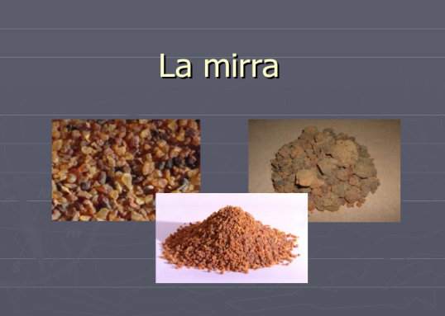
El árbol de mirra.
La mirra (del latín myrrha, y éste del griego μύῤῥα) es una sustancia resinosa aromática. Se obtiene haciendo una incisión en la corteza del árbol, de la cual exuda una resina gomosa, de color amarillo que al secarse tiene formas irregulares y tonalidad pardo-rojiza. Crece al noreste de África, en Arabia y Turquía.
  Muy valorada en la antigüedad, ya que era uno de los componentes para la elaboración de perfumes, incienso, ungüentos, medicinas y para diluir tinta en los papiros. Se usaba también para embalsamar a los muertos.
  La mirra, en época del imperio romano, era usada como anestésico para los moribundos o los condenados a muerte, y se solía dar mezclada con vino.
  La gomorresina se ha utilizado también como estimulante y tónico, y en la actualidad se emplea como antiséptico en enjuagues bucales y dentífrico, entre otros.
  Esta sustancia también tiene numerosas propiedades medicinales y se usaba para tratar la ronquera, la disentería y como antiparasitaria. Además, Dioscórides menciona en su tratado "De materia médica" las propiedades abortivas de la mirra.
Herodes les ruega a Los Reyes Magos que averigüen el sitio preciso del nacimiento del Mesías con el fin de poder, así, acabar con su potencial competidor. Los Reyes Magos, que no sospechan eso, encuentran al Niño, lo adoran y obsequian con oro, incienso y mirra. (Mat.2:7-11).

Slide 4
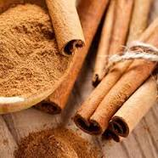
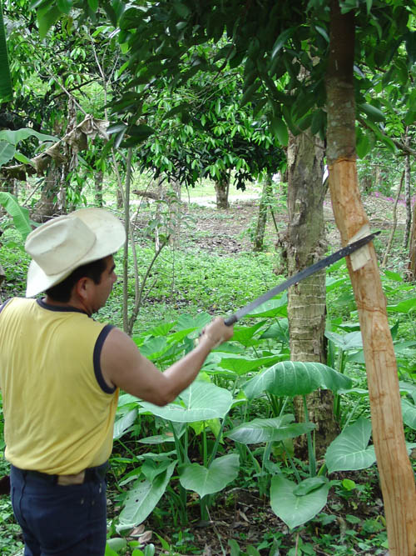
Árbol de canela aromática
El árbol de la canela es un árbol de hoja perenne, de aproximadamente unos 10 a 15 metros de altura, procedente de Sri Lanka. Se aprovecha como especia su corteza interna, extraída pelando y frotando las ramas.
Cuando el árbol tiene tres años, se corta en la parte baja y nuevamente retoña. Para obtener la canela se necesita mucha paciencia. El árbol muere, para que otros se beneficien de su aroma, a un costo tan barato. (Juan 3:16)
Se aprovecha como especia su corteza interna, extraída pelando y frotando las ramas.

Slide 5
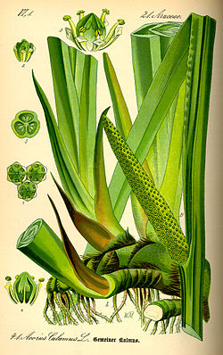
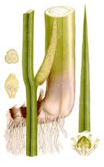
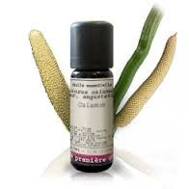
Cálamo aromático.
Es conocido vulgarmente como "ácoro aromático" (cálamo), “cálamo acuático” o “ácoro verdadero”, aparece ampliamente distribuido en la zona templada del hemisferio norte, siendo originaria del sudeste asiático.
Es una planta alta, perennifolia con hojas aromáticas y raíces rizomatosas. Crece en las regiones boreales de todo el globo. Boreal (Relativo al Norte, especialmente al polo y al hemisferio).

Slide 6
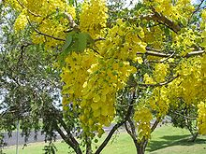
Árbol de casia
Es un árbol que alcanza los 6-20 m de altura, muy ramificado y con un tronco de hasta medio metro de diámetro. Las hojas son grandes, alternas, caducas y con peciolo. Las flores aromáticas cuelgan de un pedúnculo alargado y se agrupan en racimos de 3-8 decímetros de largo.
Propiedades.
Es un laxante suave bien aceptado por su sabor agradable.
Tiñe la orina de color verdoso o marrón.
La pulpa de las vainas se usan como laxante. 1 (en infusión por vía oral), y para tratar afecciones respiratorias (catarro, gripe, resfrío, sarampión, tos, tos ferina) y urinarias, derrame biliar, hinchazón, varicela y diabetes.
Con las flores se prepara un jarabe para el estreñimiento.
La decocción de las hojas se usa para tratar cálculos biliares, y enfermedades renales.
Tópicamente se usan las hojas para tratar picadura de avispas, la cataplasma de la pulpa del fruto se usa para golpes y contusiones, reumatismo, mordeduras de culebras, tumores y cáncer. 2 El rizoma (Tallo subterráneo de ciertas plantas) ,se usa contra enfermedades de la piel, y la corteza se usa como astringente. (seca las heridas; expulsa los excrementos).

Slide 7
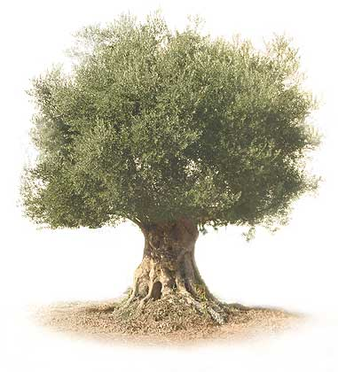
Árbol de olivo
Uno de los árboles más bonitos de todos los que podemos disfrutar es el del olivo; y al margen de su belleza tenemos que hablar de su “función” en nuestra alimentación si bien nos proporciona olivas, de las que podemos alimentarnos y de las que extraemos el famoso aceite de oliva, esencial en nuestra dieta mediterránea.
  El árbol del olivo, es un árbol muy alto, que puede llegar a medir unos 15 metros de altura. Su tronco de color gris claro, está lleno de protuberancias y fisuras, que van en aumento a medida que se hace mayor.
  Sus hojas son opuestas, blanquecinas por el revés y de color verde brillante por su frente. Con flores pequeñas y de gran fragancia.
  Tiene por fruto las mencionadas aceitunas. Presentan tamaños diferentes, según las variedades. En sus comienzos son de color verde, y a medida que maduran se vuelven negras.
  En España este árbol es muy común en la cuenca mediterránea y en las regiones de clima suave. Actualmente, el 95% del terreno mundial cultivado se encuentra en el área mediterránea, por lo que resulta más que evidente la importancia que esta especialidad tiene en nuestro país, ya que (repito) su fruto es quizás la base de nuestra cocina.
  El olivo se ramifica a escasa altura y sus ramas tienden a dispersarse. Requiere mucho sol y rehúye la humedad. El suelo debe ser profundo pero seco.

Slide 8
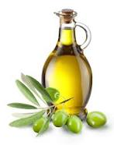
Usos medicinales del aceite de oliva extra virgen
  El aceite de oliva extra virgen es tomado de la primera prensa de la aceituna. Es una parte importante de la dieta mediterránea, y además está vinculado a la buena salud y la longevidad, además de contar con muchos usos medicinales. Para algunos de ellos, puedes sustituir el aceite de oliva normal, pero la variedad extra virgen es de mayor calidad y puede ser más eficaz.
El aceite de oliva, distintivo de nuestra dieta mediterránea, es la grasa con la que mejor se fríen los alimentos, ya que forma una capa más consistente a su alrededor. Gracias a ella, los alimentos retienen sus jugos y no absorben más aceite. Aunque puede alcanzar altas temperaturas (180ºC), es el que menor alteración sufre durante el calentamiento por lo que puede reutilizarse más veces que otros aceites. Además se trata del aceite vegetal que contribuye con un mayor número de factores beneficiosos para nuestra salud. El aceite de oliva se utilizaba para el alumbrado del Santuario: Ver (Éxo.27:20,21).

Slide 9
Su uso en la construcción del Santuario
Estos árboles son de madera resistente tanto que el árbol de la acacia fue único utilizado en la construcción del Santuario que representaba a Cristo, y ahora al ser utilizados para extraer su aroma, que representan la acción del E. S. en la vida del creyente, representan su firmeza en la fe, que nada ni nadie los hace retroceder como fue el caso de los profetas, de Cristo, los apóstoles y muchos cristianos que fueron sacrificados durante la edad medía. 476-1492. Inquisición.
    ACACIA: Éxo.25:5. El altar de la ofrenda quemada, y las tablas y los artículos del Santuario fueron todos hechos de madera de acacia. Normalmente la madera en la Biblia implica a los seres humanos. Ver (Jueces 9:8-15, Marcos 8:24)
    El Arca del Pacto. Ver (Exo.25:10,11,13; 37:1,2,4). El hecho de que el oro cubre la madera, implica la presencia de Cristo en la vida de cada cristiano. Gal.3:27: Porque todos los que habéis sido bautizados en Cristo, de Cristo estáis vestidos.
    La mesa del pan de la Presencia. Ver. (Éxo.25:23, 24,28; 37:10,11).
    El altar de los holocaustos. Ver (Éxo.27:1; 38:1).
    El altar del incienso. Ver Éxo.30:1.3,5; 37:25).
    Las tablas del Santuario. Ver (Éxo.36:20, 31, 34).
    Bezaleel era el encargado de tallar la madera de Acacia. Ver (Éxo.31:1; 37:1)

Slide 10
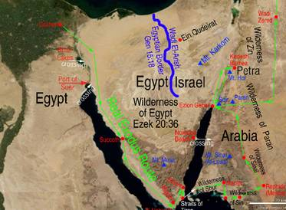
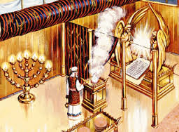
De este registro podemos extraer dos puntos:
1. Que en la ubicación del Monte Sinaí, que fue el lugar escogido por Dios para rebelar su Santa Ley, y a la ves para que Moisés construyera el Santuario, existía abundancia de estos árboles, especialmente la acacia.
2. Que esta madera era excesivamente dura, resistente al tiempo y la humedad, ya que el arca del Pacto que contenía la Ley de Dios, fue escondida en una cueva, para que no cayera en poder de los caldeos en tiempos de Nabucodonosor. Ver (P R 334,p1), y Ron Wuayat la vio el 6 de Enero de 1982. Ver el tema: 460, «descubren el arca de la alianza» Además lea (Heb.13:8; Sant.1:17). 1440 desde su construcción -1982 cuando fue encontrada =3422 años. ALABADO SEA EL NOMBRE DE DIOS.

Slide 11
De todos los árboles existentes, y de los cuatro mencionados para extraer su perfume para la Unción, solamente la madera del árbol de acacia se usó para el tabernáculo, también conocida como madera de Sitín, que es una madera dura, de un tono amarillo tirando a marrón, de grano fino, que se oscurece y se vuelve casi negra con la edad.
La madera de acacia es una especie muy duradera de fácil mantenimiento. Resiste bien los cambios de temperatura, la humedad, el fuego y los ataques de hongos, crustáceos, moluscos y termitas. La especie más empleada en carpintería es la "robinia pseudoacacia" debido a su gran dureza, lo que la convierte, según indican desde la empresa maderera Fustes del Pirineu Català (Fupicsa), es "la más resistente de las maderas nobles europeas".
Además, la madera de acacia soporta bien el contacto directo con el agua -salada, dulce o tratada para piscinas- y proviene de explotaciones forestales europeas controladas, debido a su gran poder de regeneración. Su crecimiento está estimado entre 20 y 25 años, frente a otras especies tropicales que tardan entre 80 y 100 años en regenerarse.
Así como el Propiciatorio que representa a Cristo, y los dos querubines eran de oro puro unidos entre si con el Propiciatorio, labrados a martillo (ver Exo. 25:17-21), lo que quiere decir que, en los querubines y ángeles se ha reproducido el carácter de Cristo. Siempre obedecen su voluntad. De la misma forma, el árbol de acacia, o sea la madera utilizada para la elaboración de los muebles sagrados, que representa al hombre, estaba totalmente cubierta de oro, el cual representa a Cristo, debía fusionarse tanto con el oro que se reproducía en ellos el carácter de Cristo, así como en los profetas y apóstoles, las dificultades y el sufrimiento hacía que más se fortaleciera en ellos la fe. Es importante que lea (Apoc.14:1-5). Nadie que no tenga el carácter de Cristo podrá entrar al reino de los cielos. Lea (Apoc.21:27).
Dios le ordena a Moisés: «Y mira, hazlos, conforme al modelo que te ha sido mostrado en el monte» (Exo.25:40). Y al terminar de elaborar cada uno de los muebles (Exo.39:43) dice: Y vio Moisés toda la obra, y he aquí que la habían hecho como Jehová había mandado; y los bendijo.

Slide 12
¿Qué recompensa recibió Moisés por hacer las cosas como Dios le había mandado?
Judas 9. Pero cuando el arcángel Miguel contendía con el diablo, disputando con él por el cuerpo de Moisés, no se atrevió a proferir juicio de maldición contra él, sino que dijo: El Señor te reprenda. Y (Mat.17:1-3) dice: Seis días después, Jesús tomó a Pedro, a Jacobo y a Juan su hermano, y los llevó aparte a un monte alto; 2 y se transfiguró delante de ellos, y resplandeció su rostro como el sol, y sus vestidos se hicieron blancos como la luz. 3 Y he aquí les aparecieron Moisés y Elías, hablando con él.
¿Quién otro dice la Biblia que hiso como Dios le había mandado?
Éx.6:22. Y lo hizo así Noé; hizo conforme a todo lo que Dios le mandó. ¿Como consecuencia de obedecer, que le dijo Dios? Dijo luego Jehová a Noé: Entra tú y toda tu casa en el arca; porque a ti he visto justo delante de mí en esta generación (Gén.7:1).
¿Qué orden dio Jesús a sus discípulos?
En Mateo 24:20 dice: «Orad, pues, que vuestra huida no sea en invierno ni en sábado». Como usted sabe, en Mateo 24 el Señor Jesús habla de las persecuciones que sobrevendrían a su iglesia antes de la destrucción de Jerusalén y antes de su regreso a la tierra. Por tanto debían orar para que no tuvieran que «huir en invierno ni en sábado».

Slide 13
Y después de resucitar, antes de su asenso al cielo en Mat.28. 18-20 dice: Jesús se acercó y les habló diciendo: "Toda potestad me es dada en el cielo y en la tierra19 Por tanto, id y haced discípulos a todas las naciones, bautizándolos en el nombre del Padre, del Hijo y del Espíritu Santo, 20 y enseñándoles que guarden todas las cosas que os he mandado. Y yo estoy con vosotros todos los días, hasta el fin del mundo". Amén. Por supuesto que esto incluía la observancia del Sábado. Porque Él dijo que no había venido a «abolir la ley» (Mat.5:17-19).
La pregunta es: ¿estamos los cristianos hoy, haciendo todo lo que Él nos ha mandado, como lo hiso Noé y Moisés?
Hoy muchos cristianos dicen, que el reposo es Cristo, por tanto no hay necesidad de guardar el sábado. ¿Pregunto es esto cierto? ¿Cristo es un espacio de tiempo de 24 horas?
¡Cristo es Creador del sábado, pero Él no es el sábado! Cristo es el reposo ESPIRITUAL permanente porque nos quita la carga de pecado, más el reposo del sábado es un espacio de 24 horas que Él mismo apartó para Él, cada 6 días. Lea (Exo.20:8-11).
Mat.24:46. Dice: Bienaventurado aquel siervo al cual, cuando su señor venga, le halle haciendo así. ¿Así como? ¡como Él dijo! ¡no como al cristiano le parece mejor!
Exo.39:43. Moisés vio toda la obra, y he aquí que la habían hecho como Jehovah había mandado; así la habían hecho. Y MOISÉS LOS BENDIJO. No podemos esperar que Dios nos bendiga, a menos que hagamos las cosas tal como Él nos ha mandado.

Slide 14
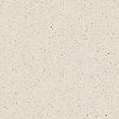
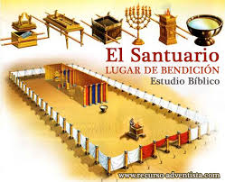
¿Quieres obtener la bendición de Dios?
Mat.5:17-20. "No penséis que he venido para abrogar la Ley o los Profetas. No he venido para abrogar, sino para cumplir. 18 De cierto os digo que hasta que pasen el cielo y la tierra, ni siquiera una jota ni una tilde pasará de la ley hasta que todo haya sido cumplido. 19 "Por lo tanto, cualquiera que quebranta el más pequeño de estos mandamientos y así enseña a los hombres, será considerado el más pequeño en el reino de los cielos. Pero cualquiera que los cumple y los enseña, éste será considerado grande en el reino de los cielos. 20 Porque os digo que a menos que vuestra justicia sea mayor que la de los escribas y de los fariseos, jamás entraréis en el reino de los cielos.
Si tu realmente crees en Cristo como dices, obedece todo lo que Él ordena en su Palabra. No le cambies nada.

